Slide 1
Схеми надійності технологічних систем та їх аналіз
Поняття системи. Історія розвитку.
Основні поняття в галузі надійності технологічних систем.
Види технологічних систем. Основне з’єднання механічних систем. Показники надійності основного з’єднання.

Slide 2
Система в перекладі з грецької мови означає ціле складене з частин.
Перші роботи, з системних досліджень
з’явилися наприкінці XIX століття
в Росії і пов'язані з іменами А.М. Бутлерова
в галузі хімічної будівлі, Д.І. Менделєєва по
систематизації елементів, Е.С. Федорова
в галузі кристалографії, Н.А. Бєлова
в галузі фізіології.

Slide 3
Поняття системи
Система – це комплекс взаємозалежних і взаємодіючих між собою об’єктів, призначених для рішення єдиної задачі.
Система в перекладі з грецької мови означає ціле складене з частин.
Стан системи – це сукупність існуючих властивостей (характеристик) системи в розглянутий момент часу.
Підсистемою – називається певним чином виділена сукупність елементів системи, що мають схожі ознаки.

Slide 4
Зв’язок – це об’єкт системи, за допомогою якого здійснюється взаємодія елементів між собою. Зв’язки відіграють дуже важливу роль, тому що забезпечують функціонування системи як єдиного цілого.

Slide 5
Під структурною схемою розуміють взаєморозташування елементів з їх взаємозв’зками, що відбиває пристрій системи.
Структура характеризує організованість системи і стійку упорядкованість її елементів.
Структуру зображають у вигляді графів.
При цьому вершини (вузли) означають елементи, а ребра (гілки, дуги) - зв’язку між ними.

Slide 6
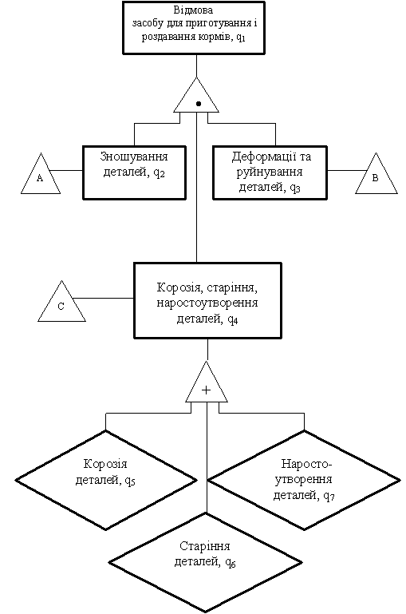
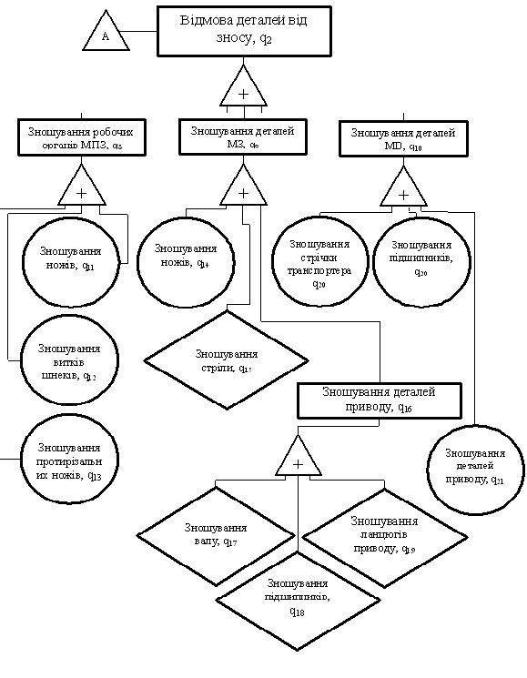
Гілка дерева відмов “Зношування деталей”

Slide 7
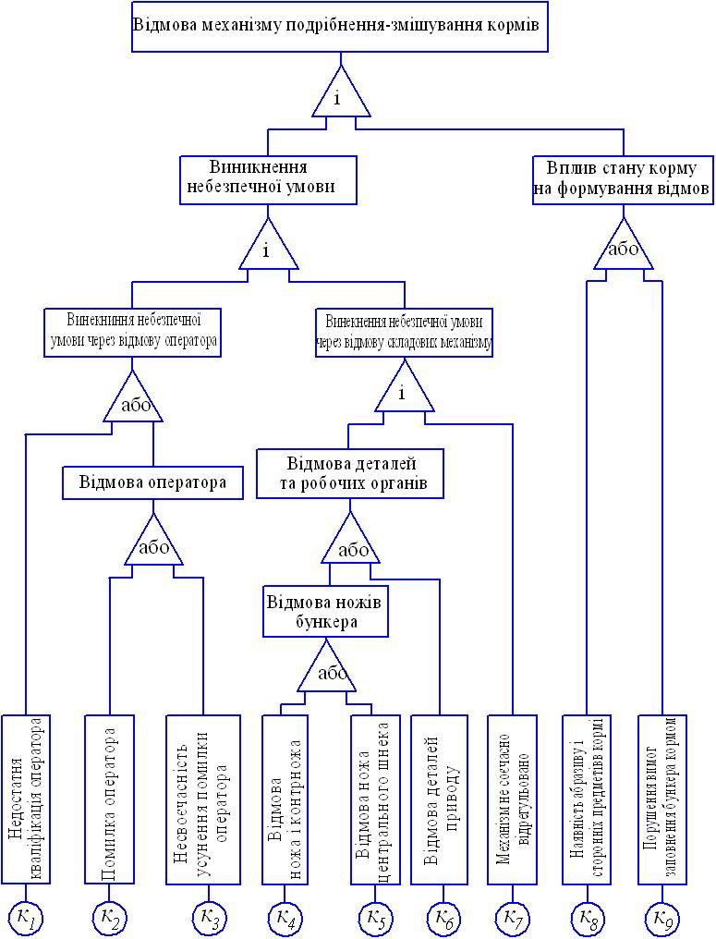
Модель формування відмови механізму подрібнення-змішування кормів.

Slide 8
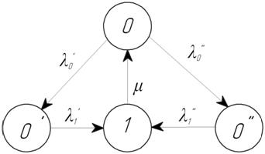
Граф станів і переходів системи «людина-машина» у якої інтенсивність відмов збільшується:
“0” – працездатний стан; “1” – непрацездатний стан (усунення відмов, що виникли по причині оператора та усунення відмов внаслідок «старіння» машини);; “ ” – проміжний (фіктивний стан) зниження професійно-психологічного рівня оператора; “ ” – проміжний (фіктивний стан) старіння машини
- інтенсивності відмов;
- інтенсивність відновлень.

Slide 9
Види технічних систем (ТС):
послідовна – ТС всі підсистеми якої послідовно виконують різні частини заданого технологічного процесу.
паралельна – ТС, підсистеми якої паралельно виконують технологічний процес або задану технологічну операцію.
комбіновані – ТС, структура якої може бути представлена у вигляді об’єднання послідовних і паралельних систем більш низького рівня.

Slide 10
Технологічна система (ТС) – сукупність функціонально пов’язаних засобів технологічного оснащення, предметів виробництва і виконавців, для виконання в регламентованих умовах виробництва заданих технологічних процесів або операцій.
Підсистема (ТС) – технологічна система яка може бути виділена по функціональній або структурній ознаці з технологічної системи більш високого рівня.
Ймовірність безвідмовної роботи ТС – ймовірність того, що в межах заданого наробітку не відбувається відмова ТС.

Slide 11
Теорія систем – це науковий напрямок, що вивчає загальні властивості систем, способи їхньої організації і процеси, що в них протікають.
Навколишнє середовище – це сукупність об’єктів, що не входять у систему, але впливають на неї. Середовище і система знаходяться в єдності і взаємодії. Взаємодія здійснюється за допомогою входів і виходів.

